Slide 1

Abiturprüfung Mathematik 2018 Baden-Württemberg
Allgemeinbildende Gymnasien
Wahlteil Analytische Geometrie B1
Lösung der Aufgabe B 1
klaus_messner@web.de www.elearning-freiburg.de

Slide 2
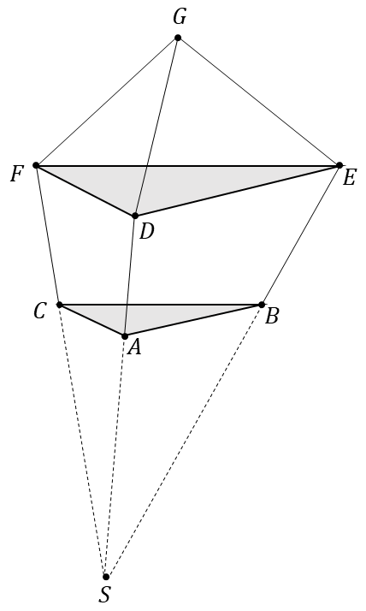
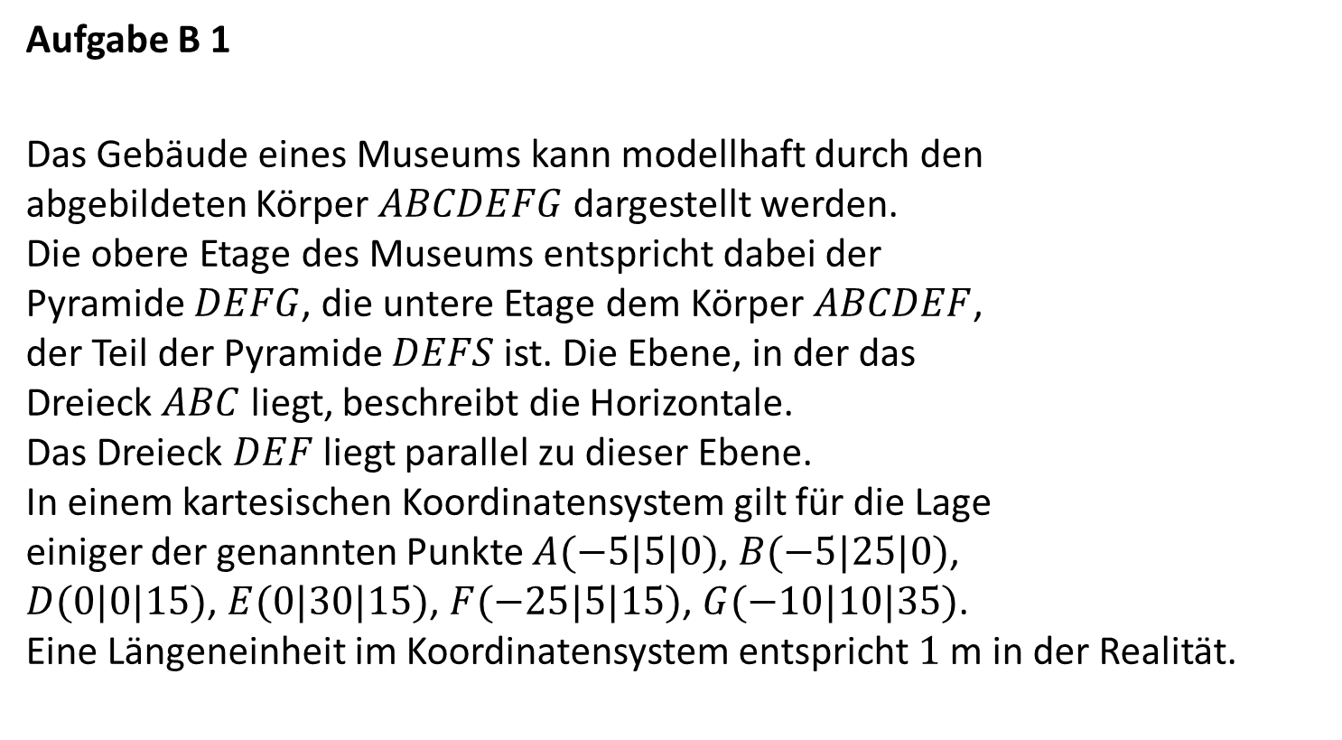
Wahlteil 2018 – Aufgabe B 1
Aufgabe B 1
Das Gebäude eines Museums kann modellhaft durch den
abgebildeten Körper $ABCDEFG$ dargestellt werden.
Die obere Etage des Museums entspricht dabei der
Pyramide $DEFG$, die untere Etage dem Körper $ABCDEF$,
der Teil der Pyramide $DEFS$ ist. Die Ebene, in der das
Dreieck $ABC$ liegt, beschreibt die Horizontale.
Das Dreieck $DEF$ liegt parallel zu dieser Ebene.
In einem kartesischen Koordinatensystem gilt für die Lage
einiger der genannten Punkte $A(−5|5|0)$, $B(−5|25|0)$,
$D(0|0|15)$, $E(0|30|15)$, $F(−25|5|15)$, $G(−10|10|35)$.
Eine Längeneinheit im Koordinatensystem entspricht $1$ m in der Realität.

Slide 3
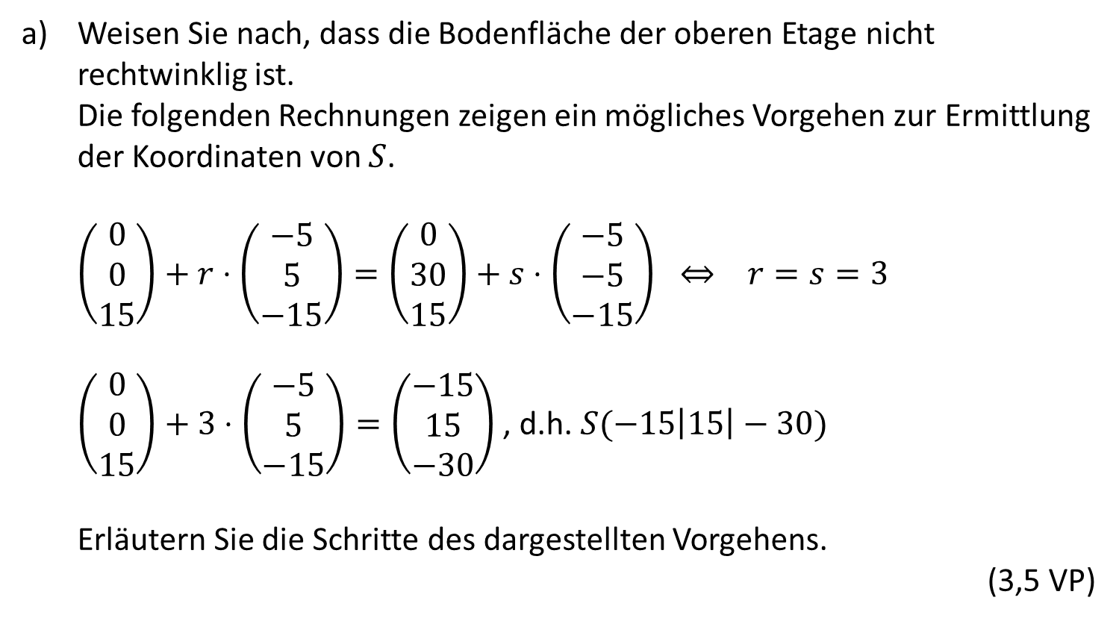
Wahlteil 2018 – Aufgabe B 1
Weisen Sie nach, dass die Bodenfläche der oberen Etage nicht rechtwinklig ist.
Die folgenden Rechnungen zeigen ein mögliches Vorgehen zur Ermittlung der Koordinaten von $S$.
$\left(\begin{aligned}0 \\ 0 \\ 15\end{aligned}\right)+r⋅\left(\begin{aligned}−5 \\ 5 \\ −15\end{aligned}\right)=\left(\begin{aligned}0 \\ 30 \\ 15\end{aligned}\right)+s⋅\left(\begin{aligned}−5 \\ −5 \\ −15\end{aligned}\right) ⇔ r=s=3$
$\left(\begin{aligned}0 \\ 0 \\ 15\end{aligned}\right)+3⋅\left(\begin{aligned}−5 \\ 5 \\ −15\end{aligned}\right)=\left(\begin{aligned}−15 \\ 15 \\ −30\end{aligned}\right)$ , d.h. $S(−15\left|15\right|−30)$
Erläutern Sie die Schritte des dargestellten Vorgehens.
(3,5 VP)

Slide 4

Wahlteil 2018 – Aufgabe B 1
Berechnen Sie den Inhalt der Bodenfläche der oberen Etage.
Für die obere Etage wird eine Anlage zur Entfeuchtung der Luft installiert, die für jeweils $100 m^{3}$ Rauminhalt eine elektrische Leistung von $0,8$ Kilowatt benötigt.
Weisen Sie nach, dass zur Entfeuchtung der Luft eine Leistung von $25$ Kilowatt ausreichend ist.
(3 VP)

Slide 5
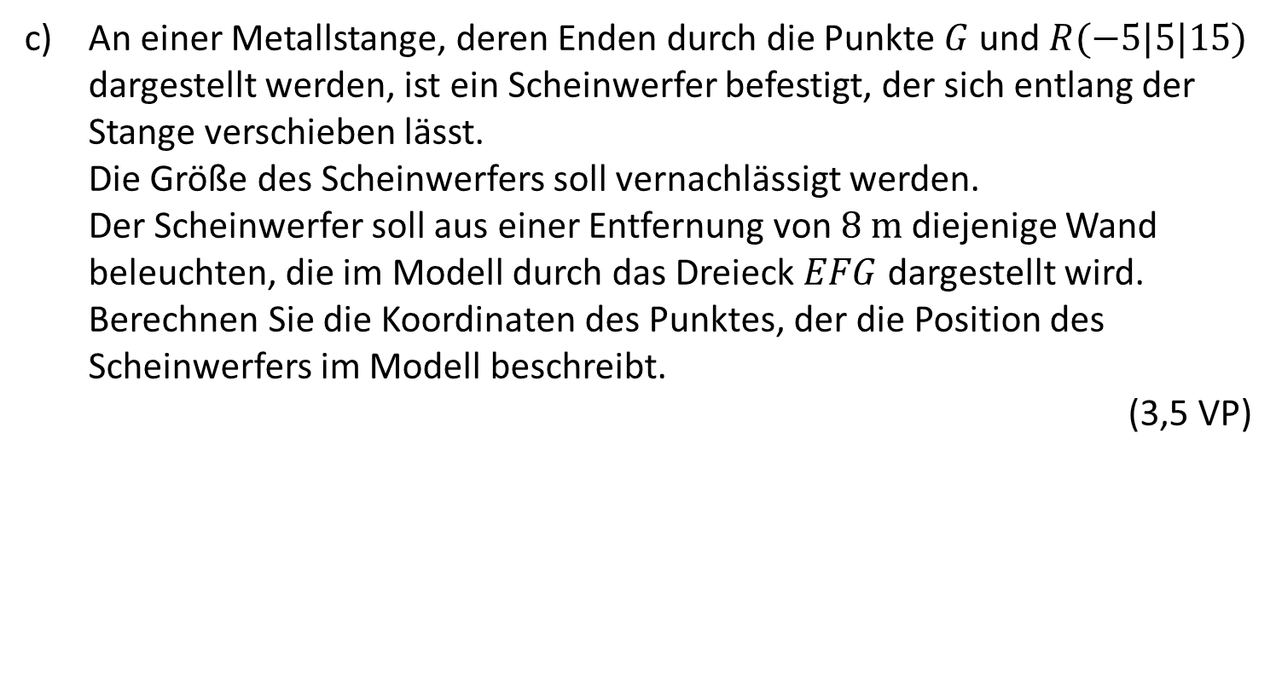
Wahlteil 2018 – Aufgabe B 1
An einer Metallstange, deren Enden durch die Punkte $G$ und $R(−5|5|15)$
dargestellt werden, ist ein Scheinwerfer befestigt, der sich entlang der Stange verschieben lässt.
Die Größe des Scheinwerfers soll vernachlässigt werden.
Der Scheinwerfer soll aus einer Entfernung von $8 m$ diejenige Wand beleuchten, die im Modell durch das Dreieck $EFG$ dargestellt wird.
Berechnen Sie die Koordinaten des Punktes, der die Position des Scheinwerfers im Modell beschreibt.
(3,5 VP)

Slide 6
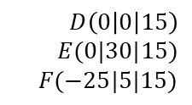
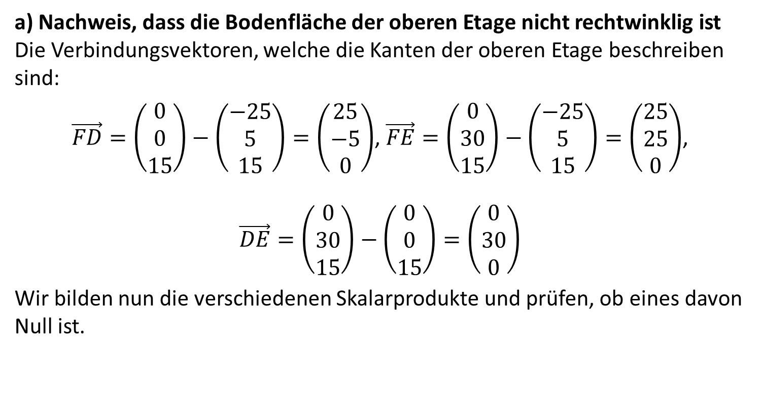
Wahlteil 2018 – Lösung Aufgabe B 1
$D\left(0\left|0\right|15\right)$
$E(0|30|15)$
$F(−25|5|15)$
a) Nachweis, dass die Bodenfläche der oberen Etage nicht rechtwinklig ist
Die Verbindungsvektoren, welche die Kanten der oberen Etage beschreiben sind:
$\vec{FD}=\left(\begin{aligned}0 \\ 0 \\ 15\end{aligned}\right)−\left(\begin{aligned}−25 \\ 5 \\ 15\end{aligned}\right)=\left(\begin{aligned}25 \\ −5 \\ 0\end{aligned}\right)$, $\vec{FE}=\left(\begin{aligned}0 \\ 30 \\ 15\end{aligned}\right)−\left(\begin{aligned}−25 \\ 5 \\ 15\end{aligned}\right)=\left(\begin{aligned}25 \\ 25 \\ 0\end{aligned}\right)$,
$$\vec{DE}=\left(\begin{aligned}0 \\ 30 \\ 15\end{aligned}\right)−\left(\begin{aligned}0 \\ 0 \\ 15\end{aligned}\right)=\left(\begin{aligned}0 \\ 30 \\ 0\end{aligned}\right)$$
Wir bilden nun die verschiedenen Skalarprodukte und prüfen, ob eines davon Null ist.

Slide 7
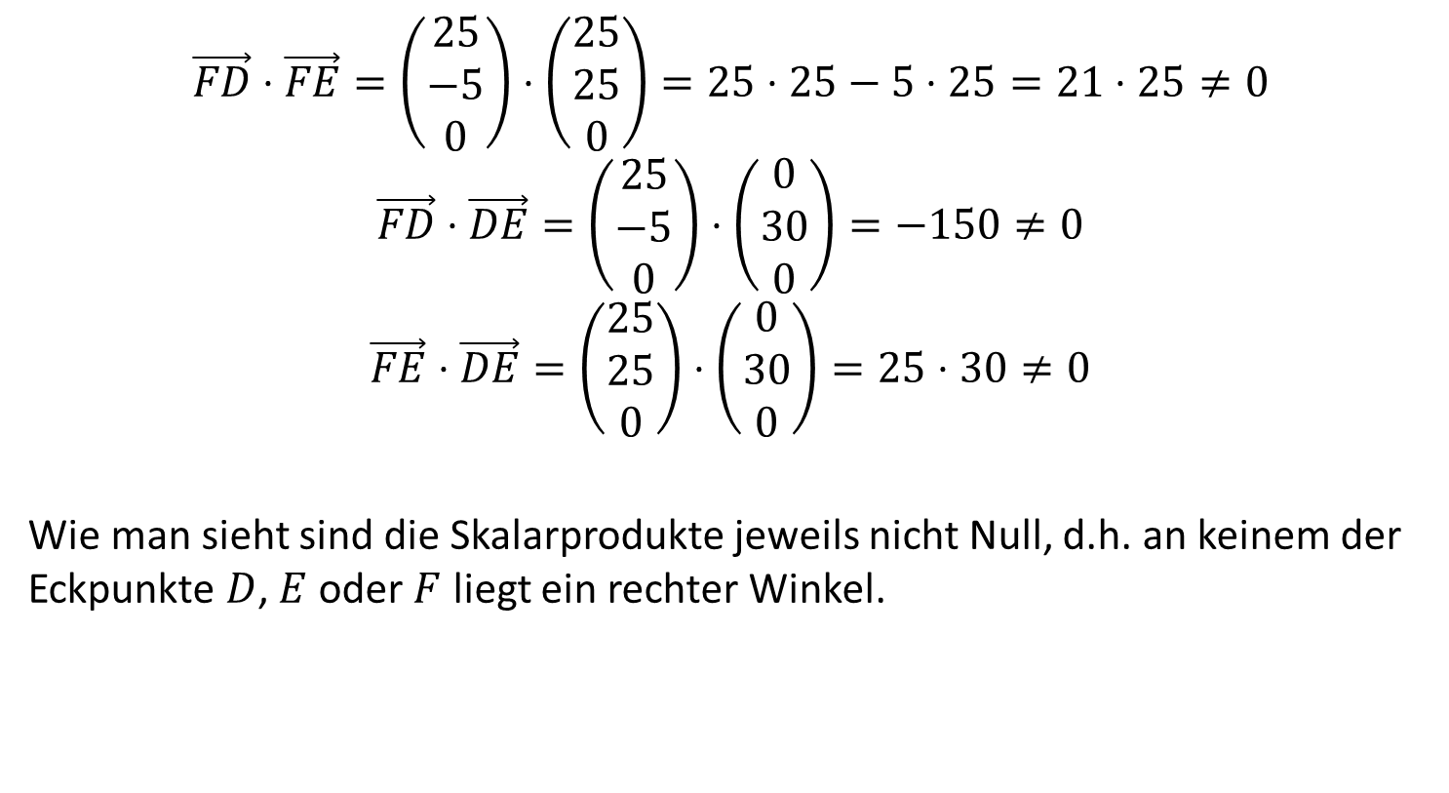
Wahlteil 2018 – Lösung Aufgabe B 1
$$\vec{FD}⋅\vec{FE}=\left(\begin{aligned}25 \\ −5 \\ 0\end{aligned}\right)⋅\left(\begin{aligned}25 \\ 25 \\ 0\end{aligned}\right)=25⋅25−5⋅25=21⋅25≠0$$
$$\vec{FD}⋅\vec{DE}=\left(\begin{aligned}25 \\ −5 \\ 0\end{aligned}\right)⋅\left(\begin{aligned}0 \\ 30 \\ 0\end{aligned}\right)=−150≠0$$
$$\vec{FE}⋅\vec{DE}=\left(\begin{aligned}25 \\ 25 \\ 0\end{aligned}\right)⋅\left(\begin{aligned}0 \\ 30 \\ 0\end{aligned}\right)=25⋅30≠0$$
Wie man sieht sind die Skalarprodukte jeweils nicht Null, d.h. an keinem der Eckpunkte $D$, $E$ oder $F$ liegt ein rechter Winkel.

Slide 8

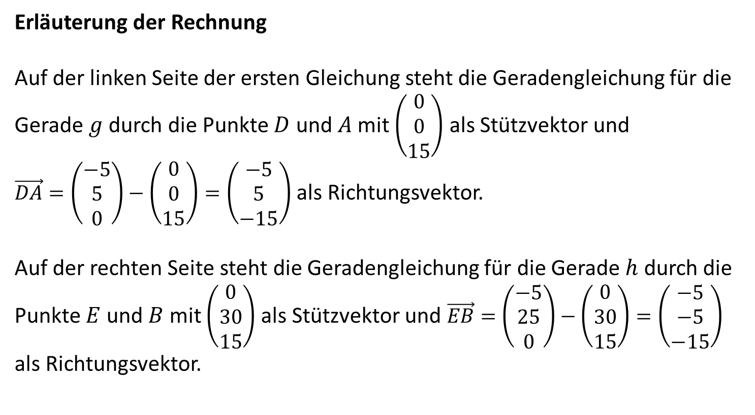

Wahlteil 2018 – Lösung Aufgabe B 1
$A(−5|5|0)$, $B(−5|25|0)$
$D\left(0\left|0\right|15\right)$, $E(0|30|15)$
$\left(\begin{aligned}0 \\ 0 \\ 15\end{aligned}\right)+r⋅\left(\begin{aligned}−5 \\ 5 \\ −15\end{aligned}\right)=\left(\begin{aligned}0 \\ 30 \\ 15\end{aligned}\right)+s⋅\left(\begin{aligned}−5 \\ −5 \\ −15\end{aligned}\right)⇔ r=s=3$
Erläuterung der Rechnung
Auf der linken Seite der ersten Gleichung steht die Geradengleichung für die Gerade $g$ durch die Punkte $D$ und $A$ mit $\left(\begin{aligned}0 \\ 0 \\ 15\end{aligned}\right)$ als Stützvektor und
$\vec{DA}=\left(\begin{aligned}−5 \\ 5 \\ 0\end{aligned}\right)−\left(\begin{aligned}0 \\ 0 \\ 15\end{aligned}\right)=\left(\begin{aligned}−5 \\ 5 \\ −15\end{aligned}\right)$ als Richtungsvektor.
Auf der rechten Seite steht die Geradengleichung für die Gerade $h$ durch die Punkte $E$ und $B$ mit $\left(\begin{aligned}0 \\ 30 \\ 15\end{aligned}\right)$ als Stützvektor und $\vec{EB}=\left(\begin{aligned}−5 \\ 25 \\ 0\end{aligned}\right)−\left(\begin{aligned}0 \\ 30 \\ 15\end{aligned}\right)=\left(\begin{aligned}−5 \\ −5 \\ −15\end{aligned}\right)$ als Richtungsvektor.

Slide 9
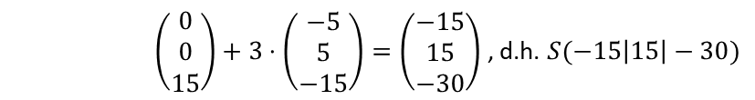
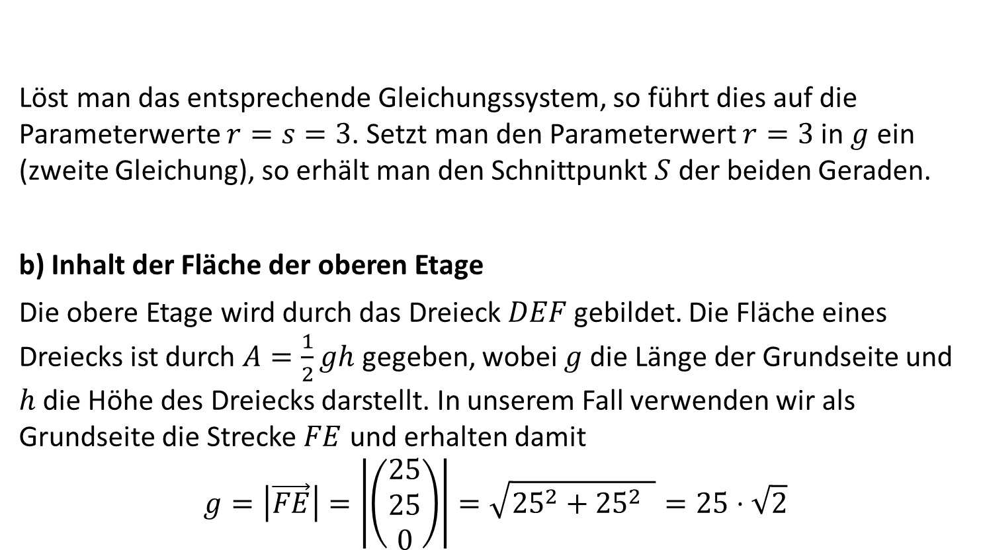
Wahlteil 2018 – Lösung Aufgabe B 1
$\left(\begin{aligned}0 \\ 0 \\ 15\end{aligned}\right)+3⋅\left(\begin{aligned}−5 \\ 5 \\ −15\end{aligned}\right)=\left(\begin{aligned}−15 \\ 15 \\ −30\end{aligned}\right)$ , d.h. $S(−15\left|15\right|−30)$
Löst man das entsprechende Gleichungssystem, so führt dies auf die Parameterwerte $r=s=3$. Setzt man den Parameterwert $r=3$ in $g$ ein (zweite Gleichung), so erhält man den Schnittpunkt $S$ der beiden Geraden.
b) Inhalt der Fläche der oberen Etage
Die obere Etage wird durch das Dreieck $DEF$ gebildet. Die Fläche eines Dreiecks ist durch $A=\frac{1}{2}gh$ gegeben, wobei $g$ die Länge der Grundseite und $h$ die Höhe des Dreiecks darstellt. In unserem Fall verwenden wir als Grundseite die Strecke $FE$ und erhalten damit
$$g=\left|\vec{FE}\right|=\left|\left(\begin{aligned}25 \\ 25 \\ 0\end{aligned}\right)\right|=\sqrt{{25}^{2}+{25}^{2} }=25⋅\sqrt{2}$$

Slide 10
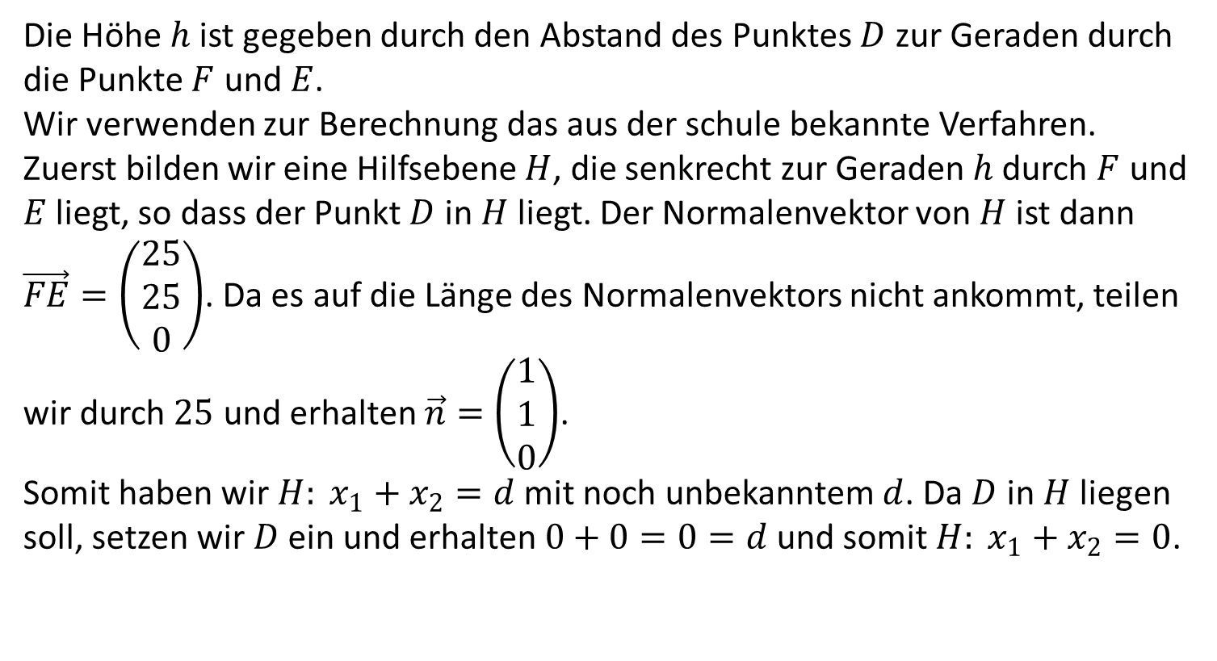
Wahlteil 2018 – Lösung Aufgabe B 1
$D\left(0\left|0\right|15\right)$
$E(0|30|15)$
$F(−25|5|15)$
Die Höhe $h$ ist gegeben durch den Abstand des Punktes $D$ zur Geraden durch die Punkte $F$ und $E$.
Wir verwenden zur Berechnung das aus der schule bekannte Verfahren. Zuerst bilden wir eine Hilfsebene $H$, die senkrecht zur Geraden $h$ durch $F$ und $E$ liegt, so dass der Punkt $D$ in $H$ liegt. Der Normalenvektor von $H$ ist dann $\vec{FE}=\left(\begin{aligned}25 \\ 25 \\ 0\end{aligned}\right)$. Da es auf die Länge des Normalenvektors nicht ankommt, teilen wir durch $25$ und erhalten $\vec{n}=\left(\begin{aligned}1 \\ 1 \\ 0\end{aligned}\right)$.
Somit haben wir $H: x_{1}+x_{2}=d$ mit noch unbekanntem $d$. Da $D$ in $H$ liegen soll, setzen wir $D$ ein und erhalten $0+0=0=d$ und somit $H: x_{1}+x_{2}=0$.

Slide 11
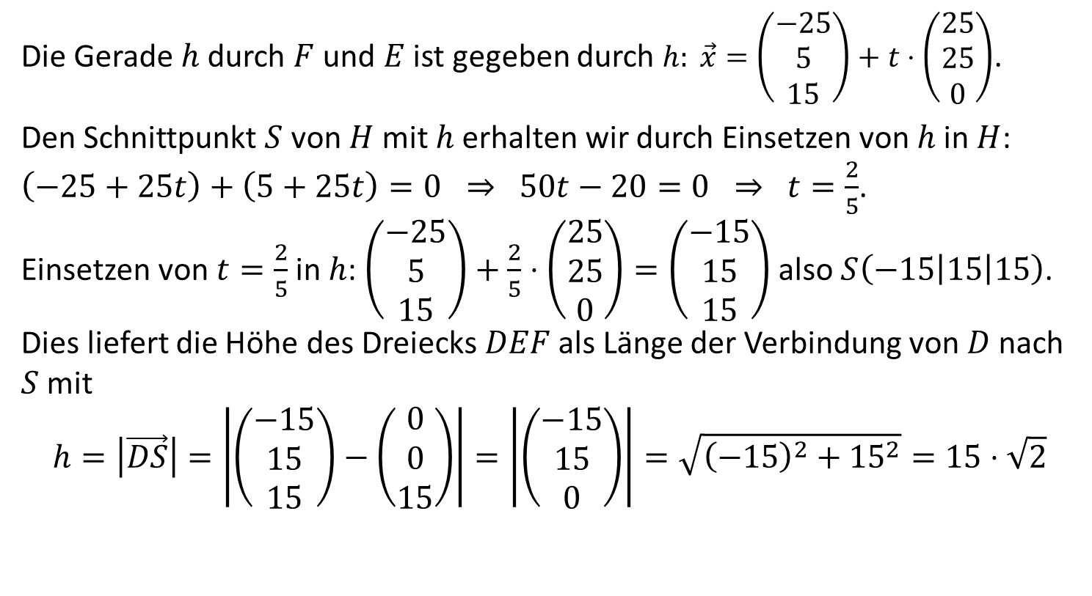
Wahlteil 2018 – Lösung Aufgabe B 1
$D\left(0\left|0\right|15\right)$
$E(0|30|15)$
$F(−25|5|15)$
Die Gerade $h$ durch $F$ und $E$ ist gegeben durch $h: \vec{x}=\left(\begin{aligned}−25 \\ 5 \\ 15\end{aligned}\right)+t⋅\left(\begin{aligned}25 \\ 25 \\ 0\end{aligned}\right)$.
Den Schnittpunkt $S$ von $H$ mit $h$ erhalten wir durch Einsetzen von $h$ in $H$: $\left(−25+25t\right)+\left(5+25t\right)=0 ⇒ 50t−20=0 ⇒ t=\frac{2}{5}$.
Einsetzen von $t=\frac{2}{5}$ in $h$: $\left(\begin{aligned}−25 \\ 5 \\ 15\end{aligned}\right)+\frac{2}{5}⋅\left(\begin{aligned}25 \\ 25 \\ 0\end{aligned}\right)=\left(\begin{aligned}−15 \\ 15 \\ 15\end{aligned}\right)$ also $S\left(−15\left|15\right|15\right)$. Dies liefert die Höhe des Dreiecks $DEF$ als Länge der Verbindung von $D$ nach $S$ mit
$$h=\left|\vec{DS}\right|=\left|\left(\begin{aligned}−15 \\ 15 \\ 15\end{aligned}\right)−\left(\begin{aligned}0 \\ 0 \\ 15\end{aligned}\right)\right|=\left|\left(\begin{aligned}−15 \\ 15 \\ 0\end{aligned}\right)\right|=\sqrt{{\left(−15\right)}^{2}+{15}^{2}}=15⋅\sqrt{2}$$

Slide 12
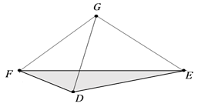
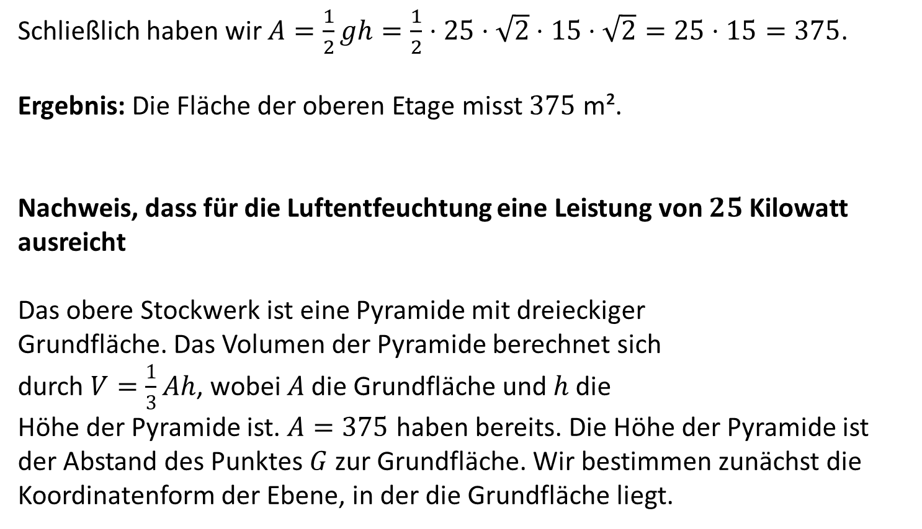
Wahlteil 2018 – Lösung Aufgabe B 1
Schließlich haben wir $A=\frac{1}{2}gh=\frac{1}{2}⋅25⋅\sqrt{2}⋅15⋅\sqrt{2}=25⋅15=375$.
Ergebnis: Die Fläche der oberen Etage misst $375$ m².
Nachweis, dass für die Luftentfeuchtung eine Leistung von $25$ Kilowatt ausreicht
Das obere Stockwerk ist eine Pyramide mit dreieckiger
Grundfläche. Das Volumen der Pyramide berechnet sich
durch $V=\frac{1}{3}Ah$, wobei $A$ die Grundfläche und $h$ die
Höhe der Pyramide ist. $A=375$ haben bereits. Die Höhe der Pyramide ist der Abstand des Punktes $G$ zur Grundfläche. Wir bestimmen zunächst die Koordinatenform der Ebene, in der die Grundfläche liegt.

Slide 13
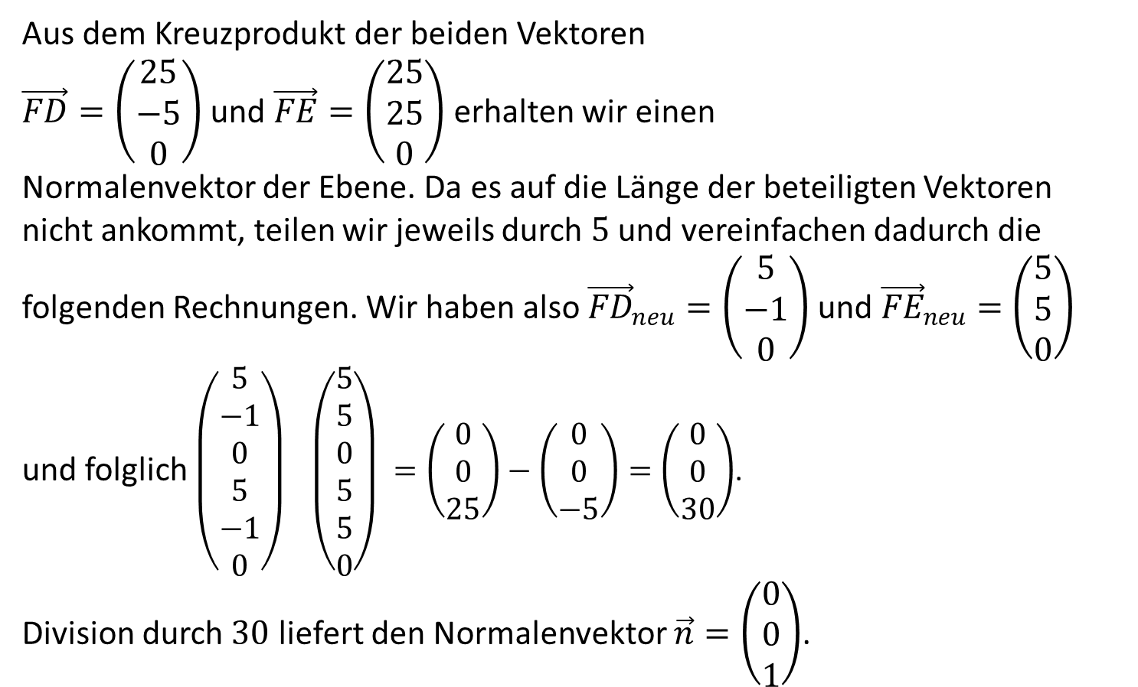
Wahlteil 2018 – Lösung Aufgabe B 1
$D\left(0\left|0\right|15\right)$
$E(0|30|15)$
$F(−25|5|15)$
Aus dem Kreuzprodukt der beiden Vektoren
$\vec{FD}=\left(\begin{aligned}25 \\ −5 \\ 0\end{aligned}\right)$ und $\vec{FE}=\left(\begin{aligned}25 \\ 25 \\ 0\end{aligned}\right)$ erhalten wir einen
Normalenvektor der Ebene. Da es auf die Länge der beteiligten Vektoren nicht ankommt, teilen wir jeweils durch $5$ und vereinfachen dadurch die folgenden Rechnungen. Wir haben also ${\vec{FD}}_{neu}=\left(\begin{aligned}5 \\ −1 \\ 0\end{aligned}\right)$ und ${\vec{FE}}_{neu}=\left(\begin{aligned}5 \\ 5 \\ 0\end{aligned}\right)$ und folglich $\left(\begin{aligned}5 \\ −1 \\ 0 \\ 5 \\ −1 \\ 0\end{aligned}\right) \left(\begin{aligned}5 \\ 5 \\ 0 \\ 5 \\ 5 \\ 0\end{aligned}\right) =\left(\begin{aligned}0 \\ 0 \\ 25\end{aligned}\right)−\left(\begin{aligned}0 \\ 0 \\ −5\end{aligned}\right)=\left(\begin{aligned}0 \\ 0 \\ 30\end{aligned}\right)$.
Division durch $30$ liefert den Normalenvektor $\vec{n}=\left(\begin{aligned}0 \\ 0 \\ 1\end{aligned}\right)$.

Slide 14
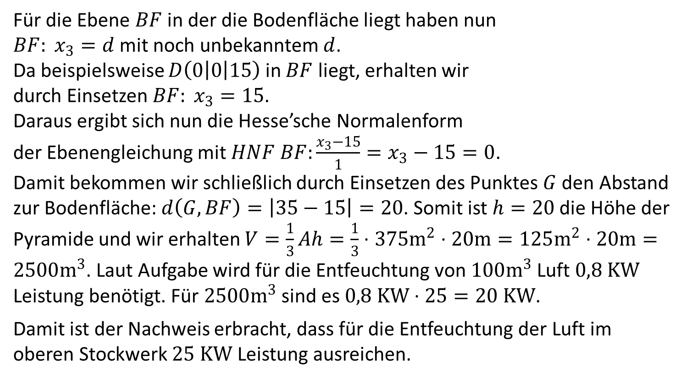

Wahlteil 2018 – Lösung Aufgabe B 1
Für die Ebene $BF$ in der die Bodenfläche liegt haben nun
$BF: x_{3}=d$ mit noch unbekanntem $d$.
Da beispielsweise $D\left(0\left|0\right|15\right)$ in $BF$ liegt, erhalten wir
durch Einsetzen $BF: x_{3}=15$.
Daraus ergibt sich nun die Hesse’sche Normalenform
der Ebenengleichung mit $HNF BF:\frac{x_{3}−15}{1}=x_{3}−15=0$.
Damit bekommen wir schließlich durch Einsetzen des Punktes $G$ den Abstand zur Bodenfläche: $d\left(G,BF\right)=\left|35−15\right|=20$. Somit ist $h=20$ die Höhe der Pyramide und wir erhalten $V=\frac{1}{3}Ah=\frac{1}{3}⋅375m^{2}⋅20m=125m^{2}⋅20m=2500m^{3}$. Laut Aufgabe wird für die Entfeuchtung von $100m^{3}$ Luft $0,8 KW$ Leistung benötigt. Für $2500m^{3}$ sind es $0,8 KW⋅25=20 KW$.
Damit ist der Nachweis erbracht, dass für die Entfeuchtung der Luft im oberen Stockwerk $25 KW$ Leistung ausreichen.
$$BF$$

Slide 15
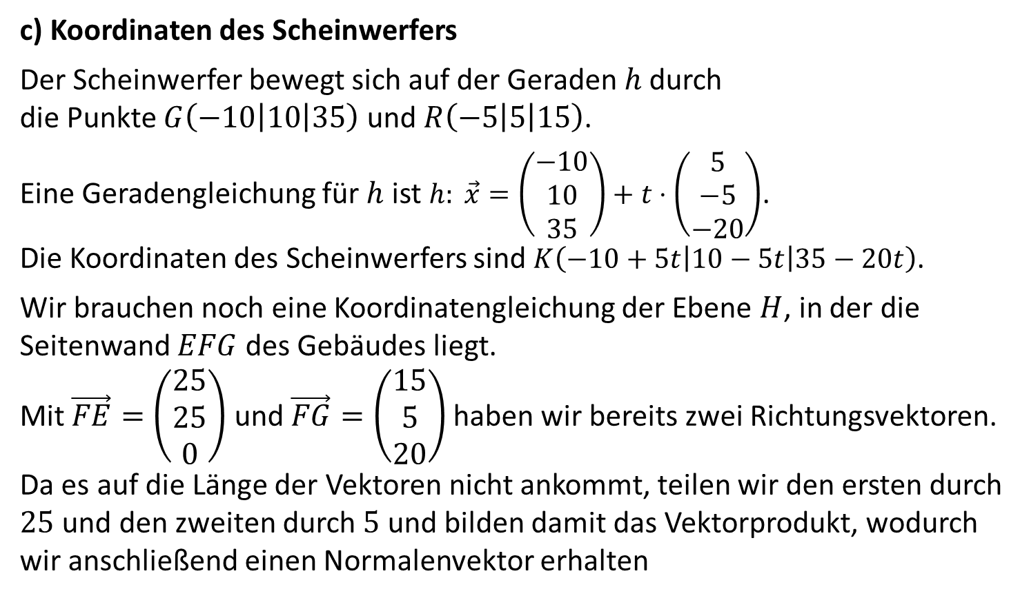

Wahlteil 2018 – Lösung Aufgabe B 1
c) Koordinaten des Scheinwerfers
Der Scheinwerfer bewegt sich auf der Geraden $h$ durch
die Punkte $G\left(−10\left|10\right|35\right)$ und $R\left(−5\left|5\right|15\right)$.
Eine Geradengleichung für $h$ ist $h: \vec{x}=\left(\begin{aligned}−10 \\ 10 \\ 35\end{aligned}\right)+t⋅\left(\begin{aligned}5 \\ −5 \\ −20\end{aligned}\right)$.
Die Koordinaten des Scheinwerfers sind $K\left(−10+5t\left|10−5t\right|35−20t\right)$.
Wir brauchen noch eine Koordinatengleichung der Ebene $H$, in der die Seitenwand $EFG$ des Gebäudes liegt.
Mit $\vec{FE}=\left(\begin{aligned}25 \\ 25 \\ 0\end{aligned}\right)$ und $\vec{FG}=\left(\begin{aligned}15 \\ 5 \\ 20\end{aligned}\right)$ haben wir bereits zwei Richtungsvektoren. Da es auf die Länge der Vektoren nicht ankommt, teilen wir den ersten durch $25$ und den zweiten durch $5$ und bilden damit das Vektorprodukt, wodurch wir anschließend einen Normalenvektor erhalten
$$H$$

Slide 16
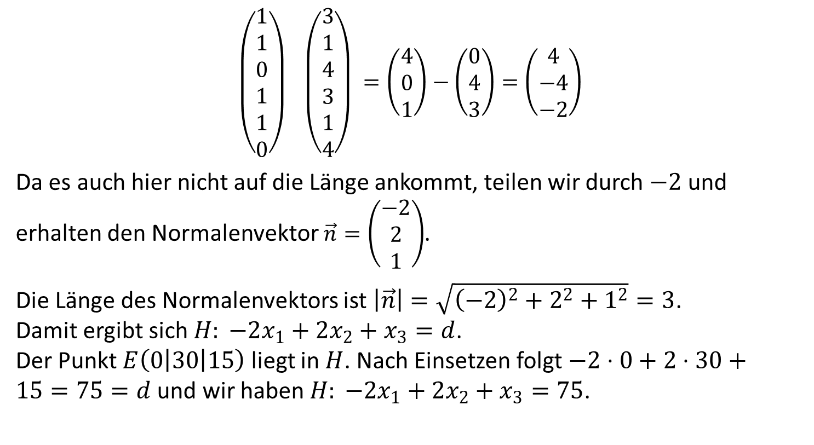
Wahlteil 2018 – Lösung Aufgabe B 1
$$\left(\begin{aligned}1 \\ 1 \\ 0 \\ 1 \\ 1 \\ 0\end{aligned}\right) \left(\begin{aligned}3 \\ 1 \\ 4 \\ 3 \\ 1 \\ 4\end{aligned}\right) =\left(\begin{aligned}4 \\ 0 \\ 1\end{aligned}\right)−\left(\begin{aligned}0 \\ 4 \\ 3\end{aligned}\right)=\left(\begin{aligned}4 \\ −4 \\ −2\end{aligned}\right)$$
Da es auch hier nicht auf die Länge ankommt, teilen wir durch $−2$ und erhalten den Normalenvektor $\vec{n}=\left(\begin{aligned}−2 \\ 2 \\ 1\end{aligned}\right)$.
Die Länge des Normalenvektors ist $\left|\vec{n}\right|=\sqrt{{\left(−2\right)}^{2}+2^{2}+1^{2}}=3$.
Damit ergibt sich $H: −2x_{1}+2x_{2}+x_{3}=d$.
Der Punkt $E\left(0\left|30\right|15\right)$ liegt in $H$. Nach Einsetzen folgt $−2⋅0+2⋅30+15=75=d$ und wir haben $H: −2x_{1}+2x_{2}+x_{3}=75$.

Slide 17

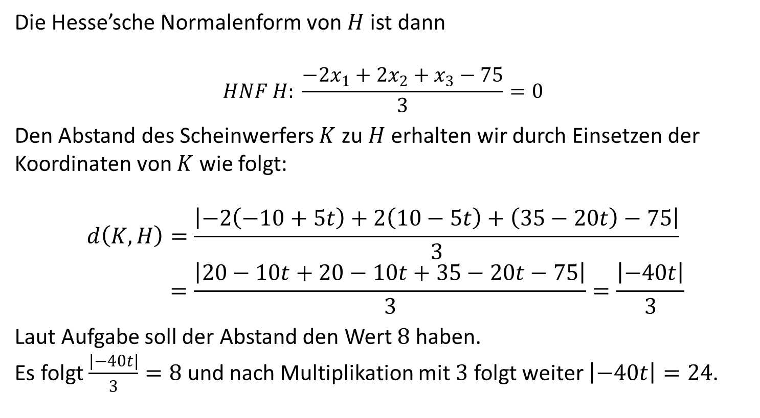
Wahlteil 2018 – Lösung Aufgabe B 1
$$H: −2x_{1}+2x_{2}+x_{3}=75$$
Die Hesse’sche Normalenform von $H$ ist dann
$$HNF H: \frac{−2x_{1}+2x_{2}+x_{3}−75}{3}=0$$
Den Abstand des Scheinwerfers $K$ zu $H$ erhalten wir durch Einsetzen der Koordinaten von $K$ wie folgt:
$$d\left(K,H\right)=\frac{\left|−2\left(−10+5t\right)+2\left(10−5t\right)+\left(35−20t\right)−75\right|}{3}$$
$$=\frac{\left|20−10t+20−10t+35−20t−75\right|}{3}=\frac{\left|−40t\right|}{3}$$
Laut Aufgabe soll der Abstand den Wert $8$ haben.
Es folgt $\frac{\left|−40t\right|}{3}=8$ und nach Multiplikation mit $3$ folgt weiter $\left|−40t\right|=24$.

Slide 18

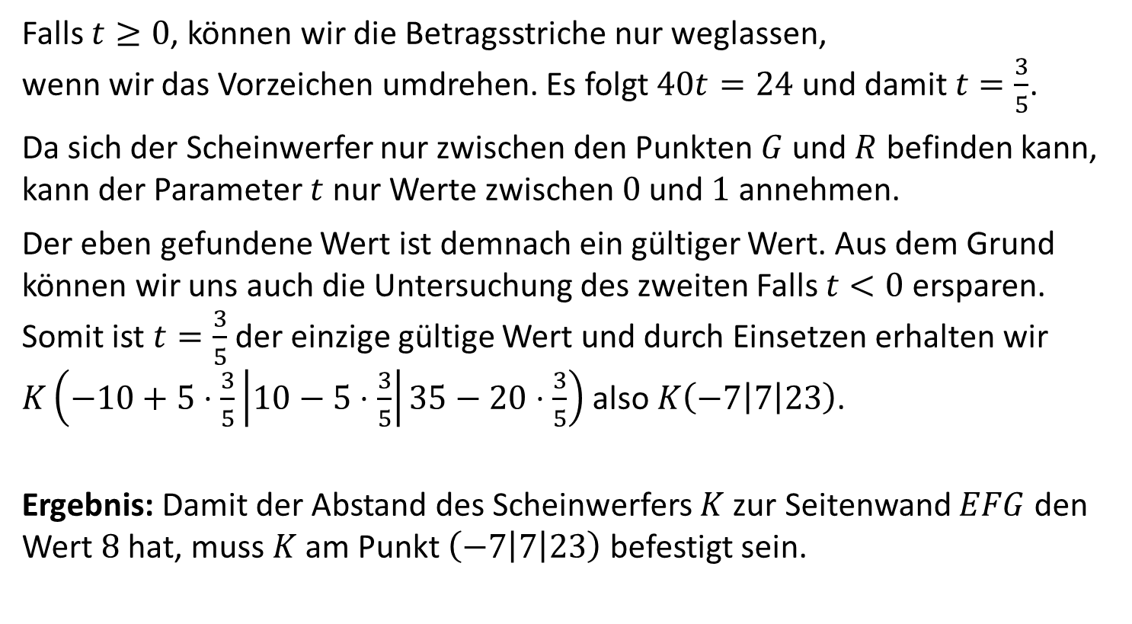
Wahlteil 2018 – Lösung Aufgabe B 1
$$\left|−40t\right|=24$$
$$K\left(−10+5t\left|10−5t\right|35−20t\right)$$
Falls $t≥0$, können wir die Betragsstriche nur weglassen,
wenn wir das Vorzeichen umdrehen. Es folgt $40t=24$ und damit $t=\frac{3}{5}$.
Da sich der Scheinwerfer nur zwischen den Punkten $G$ und $R$ befinden kann, kann der Parameter $t$ nur Werte zwischen $0$ und $1$ annehmen.
Der eben gefundene Wert ist demnach ein gültiger Wert. Aus dem Grund können wir uns auch die Untersuchung des zweiten Falls $t<0$ ersparen. Somit ist $t=\frac{3}{5}$ der einzige gültige Wert und durch Einsetzen erhalten wir $K\left(−10+5⋅\frac{3}{5}\left|10−5⋅\frac{3}{5}\right|35−20⋅\frac{3}{5}\right)$ also$K\left(−7\left|7\right|23\right)$.
Ergebnis: Damit der Abstand des Scheinwerfers $K$ zur Seitenwand $EFG$ den Wert $8$ hat, muss $K$ am Punkt $\left(−7\left|7\right|23\right)$ befestigt sein.

